Slide 1
ДОПОЛНИТЕЛЬНОЕ ОБРАЗОВАНИЕ ДЕТЕЙ:
ВЫЗОВЫ ВРЕМЕНИ
ЛЬВОВА ЛАРИСА СЕМЕНОВНА,
заместитель директора
по научно-методической работе ФГБУК «ВЦХТ»,
канд.пед.наук, почетный работник СПО РФ,
аккредитованный эксперт в сфере образования,
член Союза журналистов РФ

Slide 2
Проектное управление развития ДОД
2017-2018 Приоритетный проект «Доступное дополнительное образование для детей»
2019- н/в федеральный проект «Успех каждого ребенка» нацпроекта «Образование»
2022 – 2030 Концепция развития ДОД до 2030

Slide 3
2022 год: дополнительное образование на пути САМОопределения?
2022 год - запуск Концепции развития дополнительного образования детей до 2030 года
2020 год - реализована Концепция развития дополнительного образования детей до 2020 года

Slide 4
Министерство просвещения РФ о задачах реализации Концепции-2030
Извлечения из доклада

Slide 5
ПРОБЛЕМЫ, ВЫЯВЛЕННЫЕ В ХОДЕ ИСПОЛНЕНИЯ КОНЦЕПЦИИ РАЗВИТИЯ ДОПОЛНИТЕЛЬНОГО ОБРАЗОВАНИЯ ДЕТЕЙ 2015 – 2020 гг.
Недостаточное кадровое обеспечение системы ДОД
Несоответствие темпа обновления материально-технической базы, содержания и методов обучения дополнительного образования детей темпам развития науки, техники, культуры, спорта, экономики, технологий и социальной сферы
Неразвитость механизмов учета индивидуальных возможностей и потребностей ребенка
Неэффективное использование потенциала ДОД в формировании у обучающихся функциональной грамотности и компетентностей эмоционального, физического, интеллектуального развития
Недостаточный вклад ДОД в профилактику и преодоление школьной неуспешности
Недостаточная эффективность межведомственного и межуровневого взаимодействия при формировании региональных систем развития ДОД
Сокращение сети организаций ДОД
Ограниченная доступность инфраструктуры ДОД для различных категорий детей
Обособленность ДОД от общего и профессионального образования, низкий уровень вовлеченности профессиональных ОО и организаций высшего образования реализацию программ ДОД
Недостаточное использование потенциала организаций негосударственного сектора для развития ДОД

Slide 6
ЗАДАЧИ РАЗВИТИЯ СИСТЕМЫ ДОПОЛНИТЕЛЬНОГО ОБРАЗОВАНИЯ ДЕТЕЙ НА ПЕРИОД ДО 2030 ГОДА
Создание условий для самореализации и развития талантов детей, а также воспитание высоконравственной, гармонично развитой и социально ответственной личности
Увеличение охвата детей качественным
и востребованным дополнительным образованием
Обеспечение участия организаций негосударственного сектора в реализации дополнительных общеобразовательных программ
Создание условий для доступного дополнительного образования детей
Создание условий для интеграции ресурсов общего и дополнительного образования
Обновление материально-технической базы дополнительного образования детей
Создание условий для социально-культурной реабилитации детей-инвалидов
Внедрение целевой модели
развития региональных систем
дополнительного образования детей
Подготовка педагогических кадров для системы дополнительного образования детей
Обновление содержания и методов обучения в системе дополнительного образования детей
Меры социальной поддержки лучшим педагогам
Концепция развития дополнительного
образования детей до 2030 года
является преемственной по отношению
к Концепции развития дополнительного образования 2015-2020 гг.

Slide 7
СОЗДАНИЕ СОВРЕМЕННОЙ ИНФРАСТРУКТУРЫ
ДОПОЛНИТЕЛЬНОГО ОБРАЗОВАНИЯ ДЕТЕЙ
135 детских технопарков
«Кванториум»
85 мобильных
Кванториумов
30 домов научной коллаборации (ДНК)
Новые места дополнительного образования в образовательных организациях различного типа
(2021 г. – 902 203 новых места; в 2022 г. 150 000 новых мест; к 2024 году – 1 352 203 новых места)
Региональные центры выявления, поддержки и развития способностей и талантов у детей и молодежи
(2021 г. – 44 центра; в 2022 г. – 17 центров; к 2024 году – во всех субъектах Российской Федерации)
Внедрена целевая модель развития региональных систем дополнительного образования детей в субъектах Российской Федерации
(2021 г. – 72 субъекта РФ; в 2022 г. – 5 субъектов РФ; к 2024 году – во всех субъектах РФ)
Обновлена материально-техническая база для занятия физической культурой и спортом в организациях, расположенных
в сельской местности и малых городах
(2021 г. – 3360 школ; в 2022 г. – 845 школ; к 2024 году - в 5700 школ в 82 субъектах РФ)
Создание центров цифровой образовательной среды (IT-Куб)
(2021 г. – 126 центров IT-куб; в 2022 г. – 72 центра IT-куб; к 2024 году – 341 центр IT-куб)
7 073 школьных театров*
(в 2022 г. – 5000 театров)
23 700 школьных спортивных клубов*
(в 2022 г. – 5000 ШСК)
18 893 школьных музея*
(в 2022 г. – 5000 музеев)
* к 2024 г. - во всех школах Российской Федерации

Slide 8
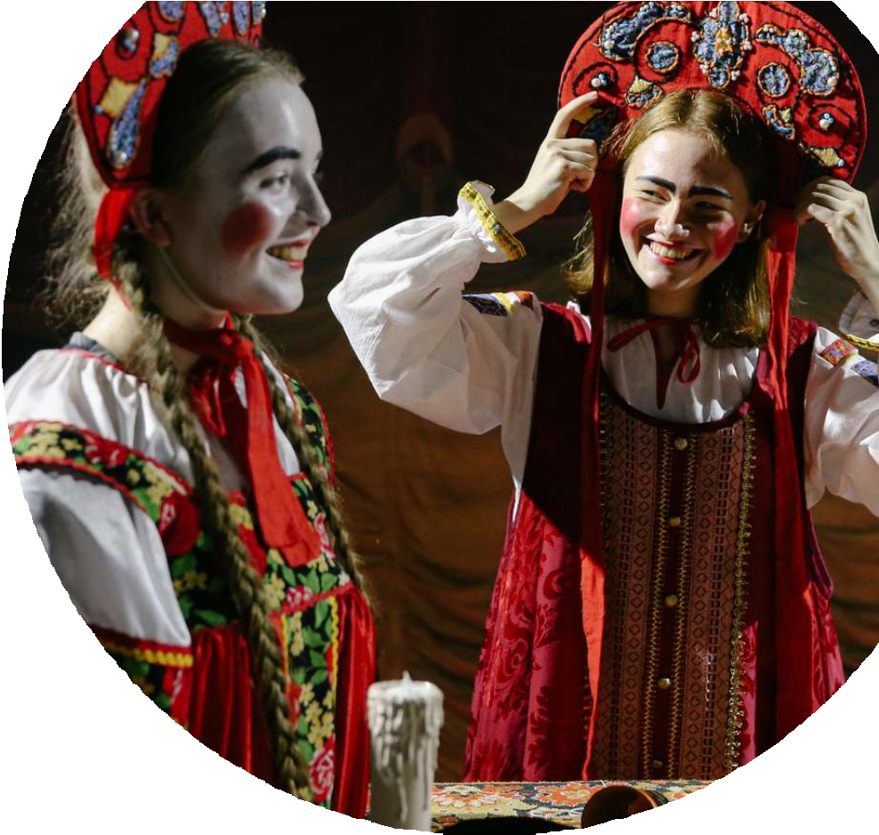
ХУДОЖЕСТВЕННАЯ НАПРАВЛЕННОСТЬ
Проблема: снижение охвата детей программами художественной направленности в старшем школьном возрасте, а также меньшая доля охвата мальчиков и юношей художественным творчеством в разных возрастных категориях.
Вовлечено более 4,7 млн детей
(от 5 до 18 лет)
РЕЙТИНГ ВОСТРЕБОВАННОСТИ ПРОГРАММ ПО ВИДАМ ИСКУССТВ
1. Декоративное-прикладное искусство: 891 500 детей
2. Хореография: 840 458 детей
3. Изобразительное искусство: 777 989 детей
4. Вокал: 435 736 детей
5. Театр: 339 477 детей
Решение: обновление материально-технической базы организаций художественной направленности и разработка новых программ (интересных и востребованных для подростков): медиа, архитектуры, веб-дизайна, арт-цифры, модульных программ, в том числе направленных на формирование профессионального выбора в будущем.
ОБРАЗЦОВЫЕ ДЕТСКИЕ КОЛЛЕКТИВЫ ХУДОЖЕСТВЕННОГО ТВОРЧЕСТВА – ФУНДАМЕНТ ОРГАНИЗАЦИЙ ДОД
• Региональный уровень выявления, установления статуса «Образцовые детские коллективы»
• Эффективная система выявления и развития одаренных и талантливых детей
• Социально значимые программы муниципалитетов
• Художественные достижения ОДК – культурный бренд территорий.
РЕАЛИЗАЦИЯ КУЛЬТУРНЫХ ПРАВ ДЕТЕЙ С ОВЗ И ИНВАЛИДНОСТЬЮ
2022/2023 УЧЕБНЫЙ ГОД
• Инкультурация и приобщение детей с ОВЗ к искусству
• Увеличение конкурсов и создание условий для участия детей с ОВЗ
• Трансляция образовательных технологий «госпитальной педагогики» для детей с ОВЗ
• Развитие инклюзивных и адаптированных программ по художественному творчеству для детей с ОВЗ и инвалидностью
ИHTEГPAЦИЯ Комплекта УМК в 200 школ
PEAЛИ3AЦИЯ Программы ДО c региональными театрами в 200 центрах
ОБЕСПЕЧЕНИЕ Школ базовым комплектом
оборудования для занятий театральной деятельностью

Slide 9
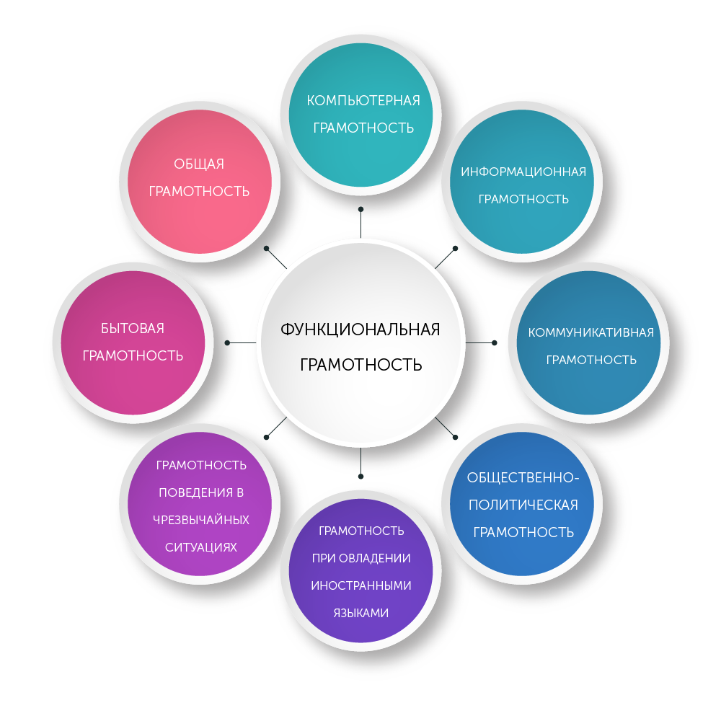
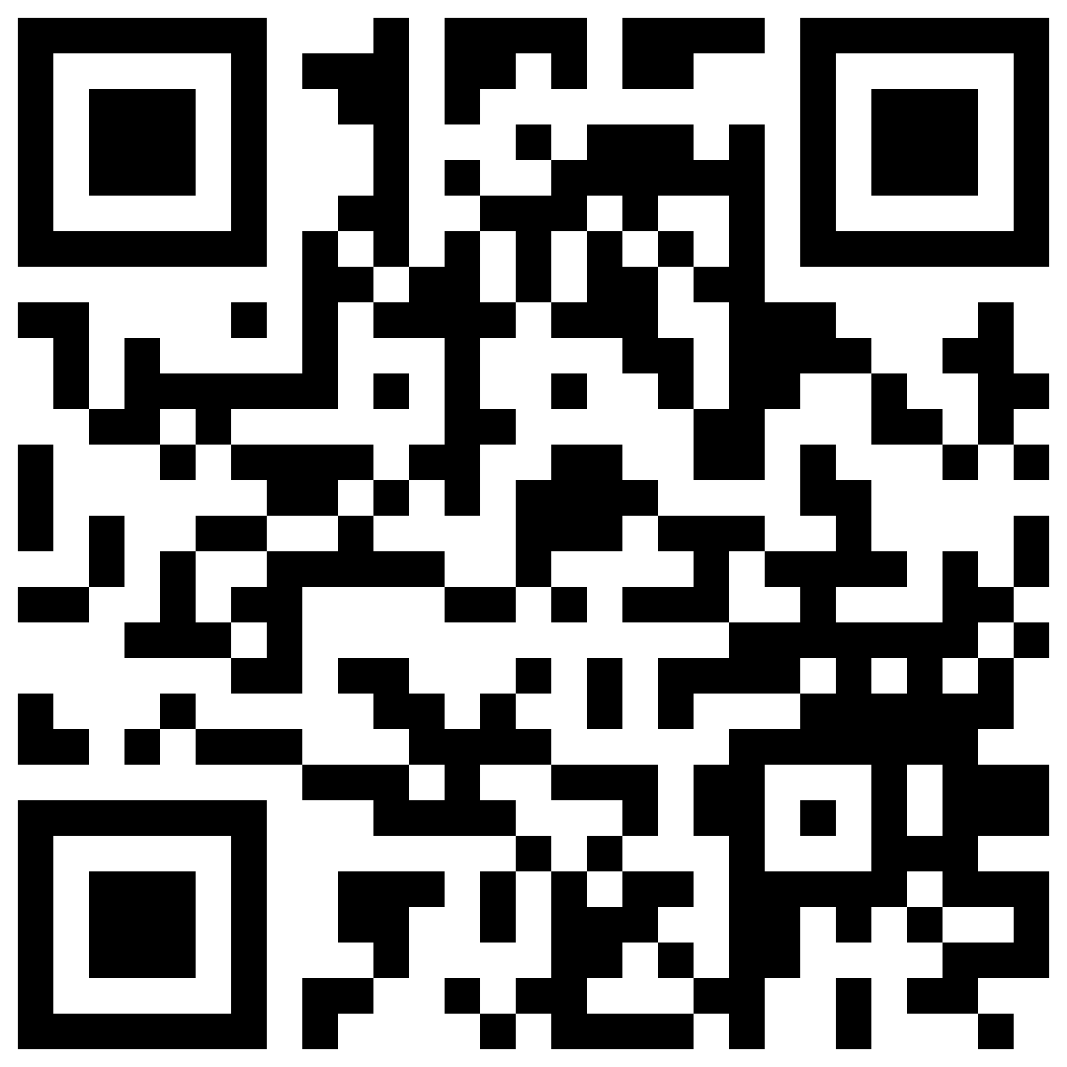
СОЦИАЛЬНО-ГУМАНИТАРНАЯ НАПРАВЛЕННОСТЬ
Проблема: дефицит общеобразовательных программ по предпринимательству и финансовой грамотности, безопасности дорожного движения, по использованию и включению в содержание процесса обучения и воспитания государственных символов Российской Федерации, программ для детей, находящихся в закрытых учебно-воспитательных учреждениях, недостаточный охват детей указанными программами.
3 984 002
межведомственное взаимодействие в интересах каждого ребенка
Обучающихся
125 523
педагога
85
234 922
региональных центров по соц.-гум. направленности
обновленных дополнительных общеобразовательных программ
Готово к трансляции:
Методические рекомендации по направлениям
Курсы повышения квалификации
Программы профориентационных смен
Цикл образовательных вебинаров
Реестр дидактических материалов
Результаты 2021
Планы на 2022 год
Создание сетевого сообщества региональных и федеральных экспертов
популяризация 12 приоритетных направлений
По поручению Президента Российской Федерации:
- реализация дополнительных программ по развитию предпринимательских компетенций для обучающихся;
- популяризация детских программ КВН в образовательных организациях;
- уроки финансовой грамотности войдут в обязательную школьную программу.
34 вебинара
3 700 слушателей КПК
24
ключевых партнера
250 000 участников мероприятий
3 Цифровых платформы место сборки образовательных решений
500 000 участников мероприятий
Оператор - ФЕДЕРАЛЬНОЕ ГОСУДАРСТВЕННОЕ БЮДЖЕТНОЕ УЧРЕЖДЕНИЕ КУЛЬТУРЫ «ВСЕРОССИЙСКИЙ ЦЕНТР РАЗВИТИЯ ХУДОЖЕСТВЕННОГО ТВОРЧЕСТВА И ГУМАНИТАРНЫХ ТЕХНОЛОГИЙ» http://vcht.center/

Slide 10
ПРИНЦИПЫ СИСТЕМЫ ДОПОЛНИТЕЛЬНОГО ОБРАЗОВАНИЯ ДЕТЕЙ
(извлечение из Концепции развития дополнительного образования детей до 2030 г.)
Вариативность программ ДОД, связанная с обеспечением разнообразия дополнительного образования исходя из запросов, интересов и жизненного самоопределения детей
Практико-ориентированность дополнительных общеобразовательных программ, позволяющая проектировать индивидуальный образовательный маршрут ребенка с учетом направлений социально-экономического развития регионов
Ориентация программ ДОД на многоукладность экономики и быта народов и этносов, проживающих на территории Российской Федерации

Slide 11
Вариативность программ
Ежегодное обновление программ (с учетом Приоритетных направлений науки, культуры, промышленности, принятых Экспертным советом ДОД Минпросвещения)
Модульный принцип построения программ
Применение принципа разноуровневости
Индивидуальный учебный план (с возможностью взаимозачета)
Индивидуальный образовательный маршрут
Дистанционные образовательные технологии и электронное обучение
Формы промежуточной аттестации
Инклюзивный принцип для детей с ОВЗ или адаптированные программы

Slide 12
Практико-ориентированность программ
Свободное содержание программ
Отсутствие ФГОС и ФГТ
Направленность
Профиль содержания программы
Виды деятельности детей
Соотношение учебного времени и организация деятельности детей по освоению программы
Проектная деятельность детей
Творческая деятельность детей

Slide 13
Ориентация программ ДОД на многоукладность экономики и быта народов и этносов
Развитие человеческого капитала
Ориентация на приоритеты цифровой экономики, гибкость и вариативность изменений в условиях глобальных вызовов
Связь планируемых результатов с рынком труда, компетенций и квалификаций настоящего и будущего
Связь с программой и приоритетными направлениями социально-экономического развития региона
Связь с культурой региона, национальными и этноконфессиональными особенностями

Slide 14
Цели и задачи реализации Концепции
(извлечение из Концепции развития дополнительного образования детей до 2030 г.)
Формирование у детей и молодежи общероссийской гражданской идентичности, патриотизма и гражданской ответственности
Создание условий в организациях ДОД для занятий детей с ОВЗ и детей-инвалидов
Повышение качества образовательных результатов у детей, испытывающих трудности в освоении основных общеобразовательных программ
Обновление содержания методов обучения при реализации программ ДОД
Реализация модели «Школа полного дня»
Вовлечение обучающихся в программы и мероприятия ранней профориентации

Slide 15
Результаты реализации программ
Образовательные результаты каждого обучающегося
Обеспечивающие образовательные права детей
Планируемые результаты реализации ДООП
Достижимые для конкретного возраста, содержания конкретной программы, объема, сроков обучения
Измеряемые и измеримые, понятные детям и родителям
Оценочные средства, отражающие эффективность применяемых педагогических технологий, средств и методов обучения

Slide 16
Целевые показатели Плана мероприятий Концепции
Доля детей в возрасте от 5 до 18 лет, охваченных дополнительным образованием
Доля детей, которые обеспечены сертификатами персонифицированного финансирования дополнительного образования
Доля детей и молодежи в возрасте от 7 до 35 лет, у которых выявлены выдающиеся способности и таланты
Количество детей в возрасте от 5 до 18 лет с ограниченными возможностями здоровья и детей-инвалидов, осваивающих дополнительные общеобразовательные программы, в том числе с использованием дистанционных технологий. Нарастающий итог

Slide 17
СПАСИБО ЗА ВНИМАНИЕ!

